Slide 1


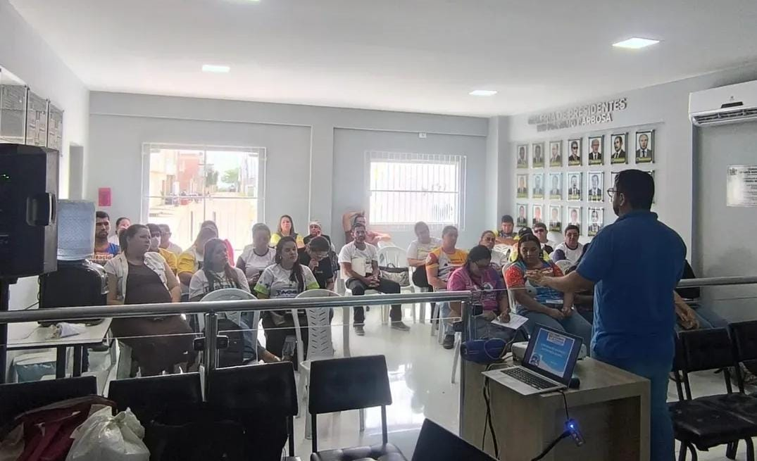
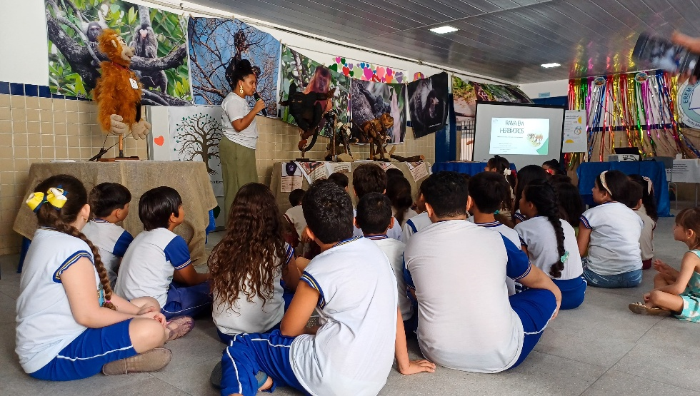
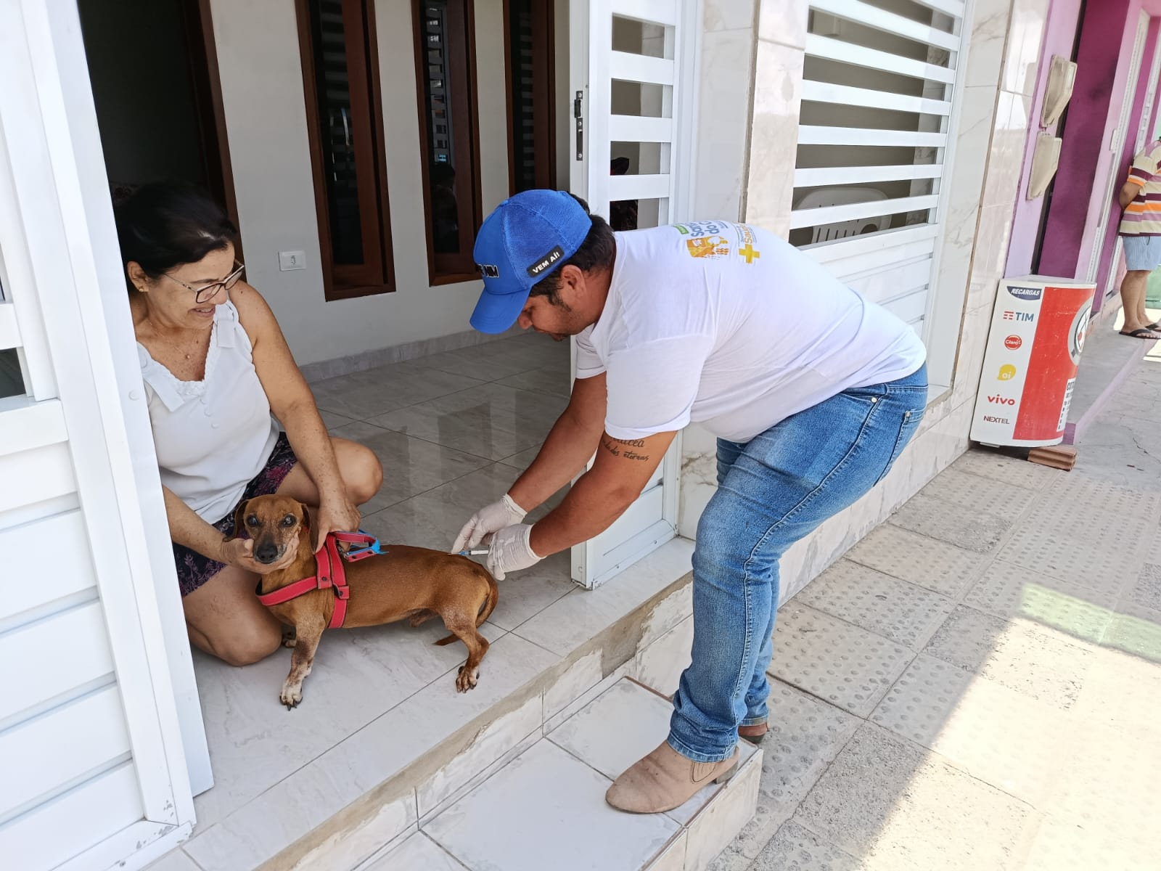
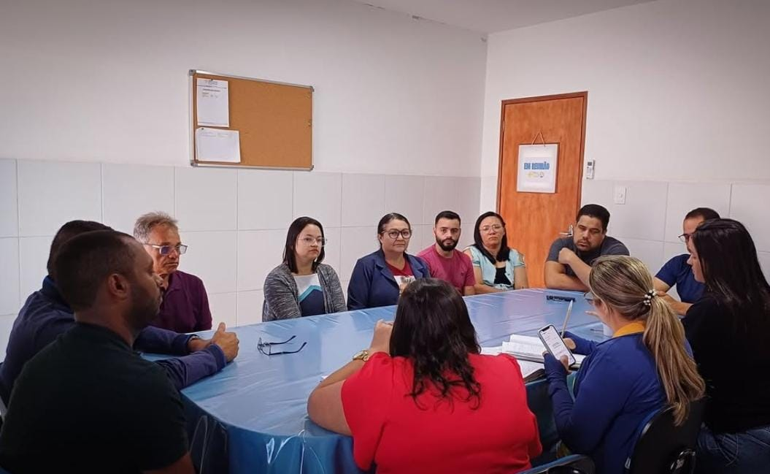
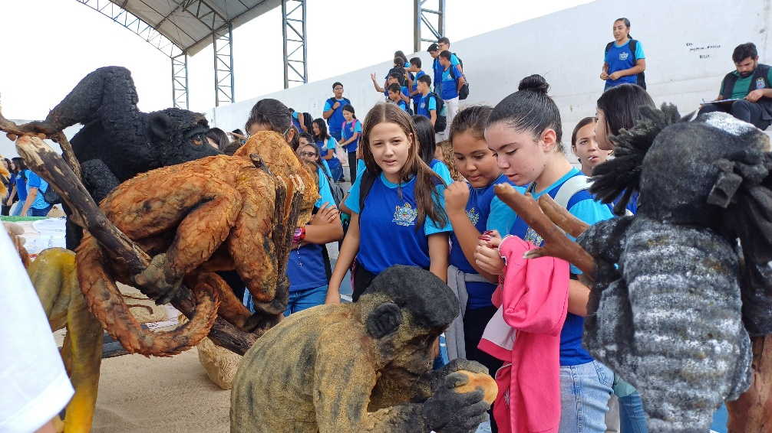
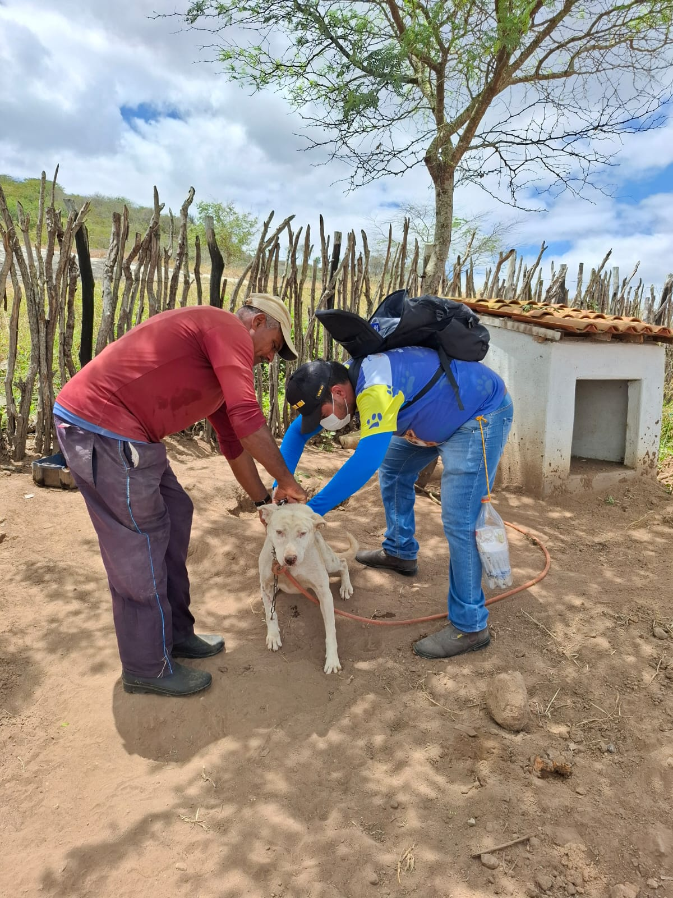
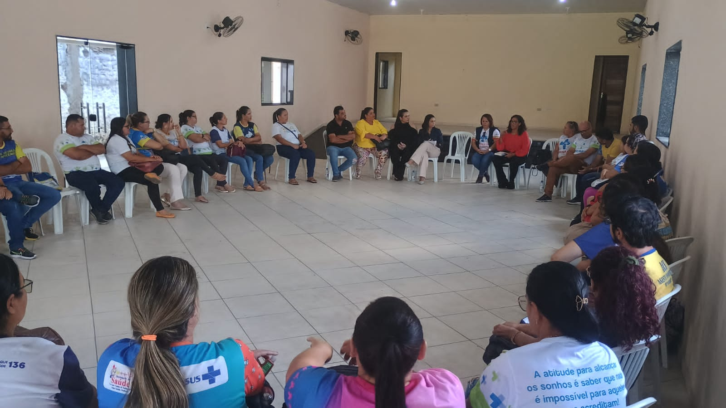
RESSIGNIFICAR PARA CUIDAR: EDUCAÇÃO PROFISSIONAL E POPULAR COMO ESTRATÉGIA DE FORTALECIMENTO DA VIGILÂNCIA EM SAÚDE NO MUNICÍPIO DE SANTA MARIA DO CAMBUCÁ
Thomas Filipe Mariano da Silva¹, Karla Michelly Silva de Medeiros Arruda², Aline Silva Florêncio de Lima³, Jaqueline Maria dos Santos Sousa⁴, Tereza Rachel Barbosa Medeiros Almeida⁵, José Goncalves de Souza⁶, Nadiane Gomes de Almeida Barbosa⁷, Sohame Maria dos Santos Chaves Barbosa⁸, Lilian de Lucena Oliveira⁹, Silvana Maria de Lima¹⁰
¹, ² Universidade Federal de Pernambuco, Recife, Pernambuco.
^{3,4} IV Gerência Regional de Saúde – Secretaria Estadual de Saúde, Caruaru, Pernambuco.
^{5,6,7,8,9,10} Secretaria Municipal de Saúde, Santa Maria do Cambucá, Pernambuco.
*Autor correspondente: thomas.Mariano@ufpe.br
OBJETO DA EXPERIÊNCIA
OBJETIVOS
Educação Permanente
+
Educação
Popular
Descrever como a educação profissional e popular ressignifica o cuidado e fortalece a Vigilância em Saúde em Santa Maria do Cambucá, analisando sua efetividade, integração saúde humana-animal-ambiental, formação de agentes populares e impactos nos fluxos de atendimento.
RESULTADOS
Fortalecimento da Vigilância em Saúde em Santa Maria do Cambucá - PE
Categoria | Indicadores | Resultados
Notificações antirrábicas | 2024 | 44 notificações
Notificações antirrábicas | Jan–Set 2025 | 154 notificações
Vacinação animal | 2024 | 1.020 doses aplicadas
Vacinação animal | Jan–Mai 2025 Busca Ativa + ACS | 1.985 doses aplicadas Total (3.005) doses
Atualização de recursos humanos | Jan–Set 2025 | 07 Formações + 160 Profissionais
Ações educativas | Jan–Set 2025 | 12 Ações Comunitárias 10 Ações Escolares-Formação de Agentes Populares
DESCRIÇÃO DA EXPERIÊNCIA
Relato de experiência em Santa Maria do Cambucá, envolvendo diagnóstico situacional da rede de saúde, planejamento estratégico, implementação de ações de educação em saúde, formação de profissionais e agentes populares, e monitoramento contínuo. As ações fortaleceram a Vigilância em Saúde, ressignificaram o cuidado diante da insegurança causada por um caso de raiva humana e engajaram tanto a população quanto os profissionais de saúde na promoção de práticas preventivas e seguras.
Núcleo de Educação Permanente
Educação em Saúde e Popular
Ações Territoriais
(Vacinação)
APRENDIZADO E ANÁLISE CRÍTICA
Fortalecimento da Vigilância em Saúde no sentido de corresponsabilidade.
Estratégias intersetoriais elevam adesão e participação comunitária
CONCLUSÃO E/OU RECOMENDAÇÕES
Ações educativas ampliam compreensão, confiança e engajamento na prevenção de agravos.
O trabalho evidencia a importância de fortalecer a Vigilância em Saúde e consolidar a Saúde Única. Recomenda-se manter ações intersetoriais, educação profissional e popular, engajar profissionais e comunidade através da participação popular , e ampliar estratégias de prevenção de agravos e cobertura vacinal no território, ressaltando a integração entre GERES e a Secretaria Estadual de Saúde
Referências
FERNANDES, R. S.; et al. Potencialidades da Educação Popular em tempos de pandemia da covid-19 na Atenção Primária à Saúde no Brasil. Interface – Comunicação, Saúde, Educação, v. 26, e210142, 2022.
TEIXEIRA, C. F. S. Desafios da Vigilância em Saúde no momento atual. Revista do Instituto de Ciências da Saúde, 2022.
CRUZ, P. J. S. C. Educação popular em saúde: princípios, desafios e práticas. Interface – Comunicação, Saúde, Educação, 2024.

